Slide 1
ソーシャルインパクト測定・評価の概要
サステナTF MTG 2月10日
Notes:
時間が来たので始めさせていただきます。自宅からやっている。
15〜20分前後を予定していて、そこそこ長いので途中でご質問があれば、随時ご質問いただくという形でも私は構いません。
Teamsでの共有内容からの追加・補足が多い
サステナスコアを開発している中で、
- ソーシャルインパクト・ソーシャルリターンって何？
- サステナスコアとどういう関係があるの？
というのを最初にある程度詰めて、そのあとで今後の課題や方向性に関する議論について一石を投じられればいいのかなと思います。
はじめに答えを言っておくと、
環境や社会問題などの、企業の外部にある問題を対する解決する態度、方向性は同じ。
サステナスコアより、一歩踏み込んでいるがモヤッとしている分、計測がより難しい。

Slide 2
内容の構成
背景・語句の説明
ソーシャルインパクト測定・評価の全体像および各ステップ
Notes:
社会的リターンの社会は広義・外部性
サステナスコア：主体＝企業、output focused, 定量のみ、相対的？、単位なし、ESG
ソーシャルインパクト：主体＝事業・活動、outcome, impact focused, 定性・定量の両方、絶対的、単位あり（メトリックトン、効用は円）、ES
企業のプロジェクト
社会的インパクト投資、ソーシャルリターン：主体＝投資家（企業・領域への投資）、経済的リターンとのセット、ES
そもそも「社会的インパクト(社会的価値)」とは何でしょうか、そしてどの様に評価するのでしょうか。米ライス大学教授のエプスタインによると、「インパクトとは、活動や投資によって生み出される社会的・環境的変化であり、「社会的インパクト」が対象となるのは平等・生活・健康・影響・貧困・安全・正義といった問題であり、環境的インパクトでは環境保護・エネルギー利用・ゴミ・環境衛生・資源の枯渇・気候変動などを含んでいる」としています。コロナウイルスの蔓延による健康に対する懸念やそのワクチン開発は社会的変化ですし、温室効果ガス(GHG)排出量を2050年までに実質ゼロとする日本政府の目標は、環境的変化といえます。https://www.nomura-am.co.jp/special/esg/library/column/clm2.html
EY: https://www.npo-homepage.go.jp/uploads/h28-social-impact-chousa-report-02.pdf
PwC: https://www.pwc.com/jp/ja/services/sustainability-coe/sustainability-management/environment-society.html
環境・社会へのインパクトの可視化によって、企業のリスクと機会がより明確になります。多岐にわたるサステナビリティ課題の中で、企業が取り組むべき活動を比較し、優先順位付けをすることで、目標を設定しやすくなります。
また、非財務価値の金銭価値化は、財務的観点と非財務的観点の比較に基づく意思決定を容易にします。インパクトの可視化によって、財務価値と非財務価値のトレードオフが完全に解決されるわけではありませんが、一つの尺度のもとで比較することにより、企業が乗り越えるべきトレードオフが明確になるとともに、トレードオフを乗り越えるための対策を考える第一歩になります。

Slide 3
定義：ソーシャルインパクト
社会的（ソーシャル）インパクトとは「短期・長期の変化を含め、当該事業や活動の結果として生じた社会的・環境的なアウトカム」を指す
社会・経済に加え、経済（雇用の創出、税収の増加など）を含める場合もある
インパクトはポジティブ・ネガティブ、定量的・定性的の両パターンあるうる
ソーシャルインパクト：単年・複数年、企業全体・主要事業・プロジェクト単位、ES（外部性）、アウトカム
サステナスコア：単年、企業全体、ESG、アウトプット
例）資源やエネルギー利用によって（インプット）、GHGが排出され（アウトプット）、大気中のGHG濃度上昇が平均気温の上昇や気候パターンの変化がもたらされる結果（アウトカム）、人間の健康への悪影響が生じる（インパクト）
社会に創出する価値としてアウトカムを一定程度特定し、報告する企業は増加傾向にありますが、アウトカムが誰に対してどの程度のインパクトをもたらすものであるかまでを具体的に検討し、定量化まで行っている企業はまだ多くはありません。（KPMG）
Notes:
社会とは広義でESGのES両方を示す。→ Gはなし？
https://andomitsunobu.net/?p=9252
こうした社会的投資の動きを支えるのが、社会的インパクト評価の枠組みである。通常の財務概念では赤字の非収益事業でも、実際には外部価値とされる公的負担等を含めれば、トータルの価値では大きな社会的便益を生み出すケースも多い
社会的インパクト評価とは、社会的インパクトを定量的・定性的に把握し、当該事業や活動について価値判断を加えることです。ここで、社会的インパクトとは、短期、長期の変化を含め、当該事業や活動の成果として生じた社会的、環境的なアウトカムをいいます：https://www5.cao.go.jp/kyumin_yokin/impact/impact_index.html#:~:text=%E3%81%93%E3%81%93%E3%81%A7%E3%80%81%E7%A4%BE%E4%BC%9A%E7%9A%84%E3%82%A4%E3%83%B3%E3%83%91%E3%82%AF%E3%83%88,%E3%83%8B%E3%83%BC%E3%82%BA%E3%81%8C%E9%AB%98%E3%81%BE%E3%81%A3%E3%81%A6%E3%81%84%E3%81%BE%E3%81%99%E3%80%82
https://www.sompo-ri.co.jp/2022/01/19/2719/
ここでいう「インパクト」とは、企業が社会や環境にもたらす影響（外部性6）を指し、インパクトを金銭価値に換算して評価する点が特徴的である
ネガティブインパクト：例えば③環境では、資源やエネルギー利用によって（インプット）、GHGが排出され（アウトプット）、大気中のGHG濃度上昇が平均気温の上昇や気候パターンの変化がもたらされる結果（アウトカム）、人間の健康への悪影響などが生じる（インパクト）。
ソーシャルインパクトを企業レベルの合算：全ての活動・事業を把握するのは難しい。
Input output outcome/impact
Input = 人・物・金
Output = sustainable score e.g., board member
Outcome = firm value, social value
サステナスコアは企業が提供した商品、サービスにフォーカス
SIはターゲットグループ・社会にフォーカス ＝＞より外部への影響
アウトカムは次のスライド
補完し合うもの
++++++++++++++++++++
https://simi.or.jp/social_impact/about
長期的な結果のみではなく、短期でも変化は生じる。
大規模な取り組みによるものだけでなく、小規模のものや一人の心理的変化なども含む。
数値化（定量化）されたものだけでなく、定性情報でも表すことができる。
ポジティブな変化だけでなく、ネガティブな変化も含む。

Slide 4
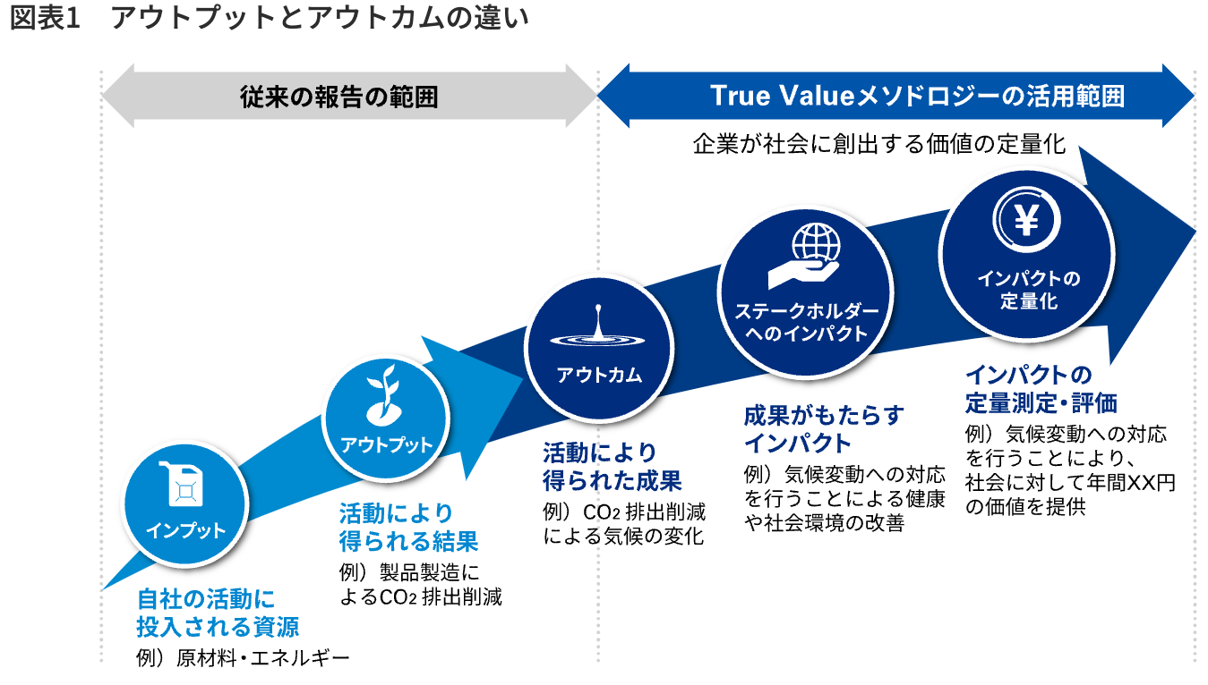
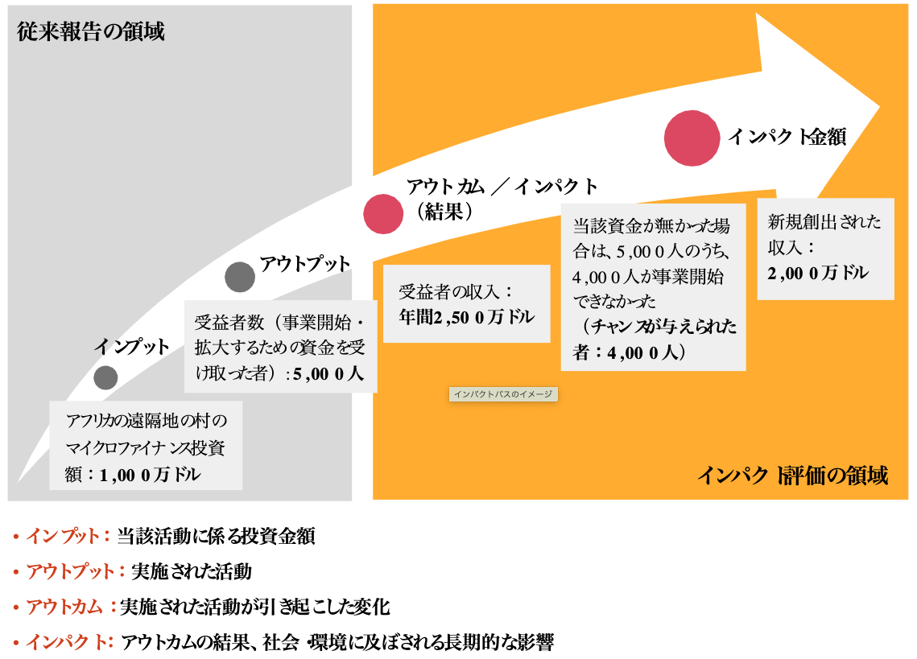
アウトカム（インパクト）vs. アウトプット
Notes:
KPMG E; PwC S
https://kpmg.com/jp/ja/home/insights/2022/05/true-value-approach.html#:~:text=True%20Value%E3%83%A1%E3%82%BD%E3%83%89%E3%83%AD%E3%82%B8%E3%83%BC%E3%81%AF%E3%80%81%E3%80%8C%E4%BC%81%E6%A5%AD,%E3%81%B9%E3%81%8D%E3%81%A8%E3%81%84%E3%81%86%E8%80%83%E3%81%88%E6%96%B9%E3%81%A7%E3%81%82%E3%82%8B%E3%80%82
https://www.pwc.com/jp/ja/services/sustainability-coe/sustainability-management/environment-society.html
インプットとは活動に投入される資源のことで、たとえば製品を製造するための原材料やエネルギー、人的資本等を指します。それらの資本を投入したことにより得られる結果がアウトプットです。製品の生産量や環境配慮型製品を製造したことによるCO2排出削減量等が該当します。その先にあるアウトカムは、活動を通じて得られた成果のことです。これには、たとえばCO2排出量を削減したことによる気候変動対応への貢献等が挙げられます。
アウトカムとして得られた成果は各種レポート等において報告されることが一般的ですが、多くが定性的な記述に留まっています。一部にはインパクトを定量的に示そうとする取組みも見受けられますが、アウトプットとアウトカムの棲み分けがあいまいになっているケースも散見されます。その原因として、アウトカムを自社の事業活動と関連性の高い事象の範囲内で検討していることが挙げられます。
しかし、市場におけるサステナビリティやESGへの関心の高まり、それに伴う法規制や基準の強化、ステークホルダーによるアクションの活発化により、企業はさらに踏み込んで、自社の活動が及ぼす影響を従来想定している範囲を超え、社会全体に対してどのようなアウトカムをもたらしており、それらがステークホルダーにどのようなインパクトを与えているかについても積極的に検討・報告することが期待されています。
+++++++++++++
HBR: https://hbr.org/2021/01/esg-impact-is-hard-to-measure-but-its-not-impossible
But measures that capture inputs (such as the numbers of women on those teams) don’t capture outcomes (such as decision-making that reflects diverse perspectives) and impacts (such as the social value created by such decisions)
Research shows, for example, that top management teams make complex decisions better when not dominated by either gender.
ESG評価の高い企業が、結果的に社会的リターン高いとは限らない（CMA, 加藤）
インプット：人ものかね
組織や事業の活動（アクティビティ）がもたらすサービスなど、直接生じるもの。
URL; https://www.nossadata.com/blog/outcomes-vs-output
To create measurable, positive change, we need to focus more on Outcomes.
We hear a lot about impact investment but what exactly does “Impact” mean. Oxford Dictionary defines impact as: “A marked effect or influence, to have a strong effect on someone or something.” Unfortunately, many impact or mission-driven businesses and impact investors struggle to correctly report on that impact.
They overly emphasize their 'outputs' or "the amount of something produced" but not the 'outcomes' or "the way a thing turns out." AKA: The eventual impact / influence.
The customisation often required to define and subsequently measure outcomes limits the ability of impact investors and mission-driven organization leaders alike to assess the success of their organizations in regards to their overall mission and objectives.
URL: https://ssir.org/articles/entry/getting_results_outputs_outcomes_impact#
最終目標へのフィット感と計測のしやすさにトレードオフ
Outputs are obviously a good place to start. You can’t legitimately argue that you are trying to lose weight if you pay no attention to the amount you eat and workout. Outcomes are better. You can directly observe your weight and know the degree to which your diet and exercise plan appears to be having an effect. Impact is best. You may be restricting calories, working out and observing a reduction in your weight. But only a rigorous evaluation can eliminate the potential effects of outside influences.

Slide 5
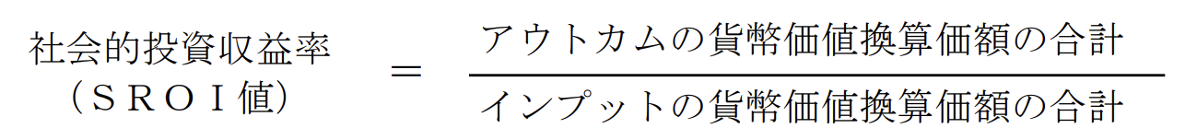
ソーシャル（社会的）リターン ≒ SROI
事業への投資価値を、財務的価値だけでなく、より広い価値の概念に基づき、評価や検証を行うためのフレームワークがSROI（Social Return on Investment：社会的投資収益率）
社会的・環境的を理解し、定量化するのに役立つアウトカムベースの測定ツール
事例）マイクロソフトが実施した若者UPプロジェクトでは、若者への就業支援プログラムへの参加者数というOutputではなく、それにより生まれた実際の就業数を成果とし、その社会的便益を給与向上、社会保険料の増加、税収の増加などの視点で貨幣換算を行い、SROIの数値を算出している
過去に行われた社会的投資プロジェクトを事後的に評価する「評価型」と、将来行われる社会的投資プロジェクトを事前に評価する「予測型」の２種類がある
Notes:
インパクト評価３つ：IRIS,SROI
https://ja.wikipedia.org/wiki/SROI
「ソーシャルリターン」自体はない。
http://socialvaluejp.org/impactassessment/aboutsroi/
事業への投資価値を、金銭的価値だけでなく、より広い価値の概念に基づき、評価や検証を行うためのフレームワークがSROI（Social Return on Investment：社会的投資収益率）です。この指標では、社会・環境・経済面の費用と便益とを以て様々な活動による社会的インパクトを評価し、その社会的価値を適切に評価することを目指しています。
1「アウトカムの貨幣価値換算価額」の例
当該事業によって就労を実現した対象者が獲得した賃金、対象者の健康状態の改善による社会保障費や医療費の削減、税収の増加など
2「インプットの貨幣価値換算価額」の例
人件費等の事業経費、ボランティアの労働時間を価値換算した額など
たとえば、対象事業においてCO2排出量を大幅に削減できることの金銭的価値を算出する場合ならば、企業から排出削減量のデータを提供いただき、KPMGが提供するCO2が1トン発生した際に社会にもたらされるインパクトとして算出された金額（気候変動に起因して発生する洪水の被害額や大気汚染による健康被害額等を総合的に勘案））と掛け合わせてCO2排出削減によってもたらされるインパクトを算出します。https://kpmg.com/jp/ja/home/insights/2022/05/true-value-approach.html#:~:text=True%20Value%E3%83%A1%E3%82%BD%E3%83%89%E3%83%AD%E3%82%B8%E3%83%BC%E3%81%AF%E3%80%81%E3%80%8C%E4%BC%81%E6%A5%AD,%E3%81%B9%E3%81%8D%E3%81%A8%E3%81%84%E3%81%86%E8%80%83%E3%81%88%E6%96%B9%E3%81%A7%E3%81%82%E3%82%8B%E3%80%82
https://www.nefconsulting.com/training-capacity-building/resources-and-tools/sroi/
Social Return on Investment (SROI) is an outcomes-based measurement tool that helps organisations to understand and quantify the social, environmental and economic value they are creating. Developed from traditional cost-benefit analysis and social accounting, SROI is a participative approach that is able to capture in monetised form the value of a wide range of outcomes, whether these already have a financial value or not. An SROI analysis produces a narrative of how an organisation creates and destroys value in the course of making change in the world, and a ratio that states how much social value (in £) is created for every £1 of investment.
=>
SROI（Social Return on Investment）は、組織が生み出している社会的、環境的、経済的価値を理解し、定量化するのに役立つ成果ベースの測定ツールである。従来の費用便益分析と社会会計から発展したSROIは、参加型のアプローチであり、金銭的価値の有無にかかわらず、さまざまな成果の価値を貨幣化した形で捉えることができる。SROI分析では、組織が世の中に変化をもたらす過程で、どのように価値を創造し、また破壊しているかを説明し、1ポンドの投資に対してどれだけの社会的価値が創造されたかを示す比率を算出することができる。

Slide 6
経済的リターン vs. 社会的リターン
経済的・財務的・金銭的リターン
ソーシャルリターンは経済的・財務的・金銭的リターンと並行して議論されることが多い
「企業の生み出す社会的リターンは長期的に経済的リターンにつながるのか？」という問いはESG投資における最大の懸案の一つである。https://www.saa.or.jp/dc/sale/apps/journal/JournalShowDetail.do?goDownload=&itmNo=38609
経済的リターン引いては企業価値
Notes:
このように「インパクト投資」は、従来の「リスク」と「リターン」の2軸に加えて、環境問題や社会問題の解決という「社会的インパクト」を加えた3次元評価による投資といえるでしょう。
社会的・環境的インパクトという目標の追求と経済的リターンとは、一般的にトレードオフの関係があると考えられてきた。しかし、サステナビリティ課題に対する認識の高まりと世界的な取組みの進展により、近年、両者には強い動的な連動関係が生じ始めている：https://www.nomuraholdings.com/jp/sustainability/sustainable/finance/research/rs202112_08.html
インパクト投資と慈善活動との違い
ボランティアや慈善活動は、善意による社会貢献のため、活動で見返りを求めることはありません。しかしインパクト投資は社会的な課題の解決に貢献することにより、金銭的なリターンだけでなく「企業価値の向上」「各種要件を満たす」など「社会的リターン」が得られます。そのため企業にとってインパクト投資は見返りを前提とした投資活動の一つといえるでしょう。

Slide 7
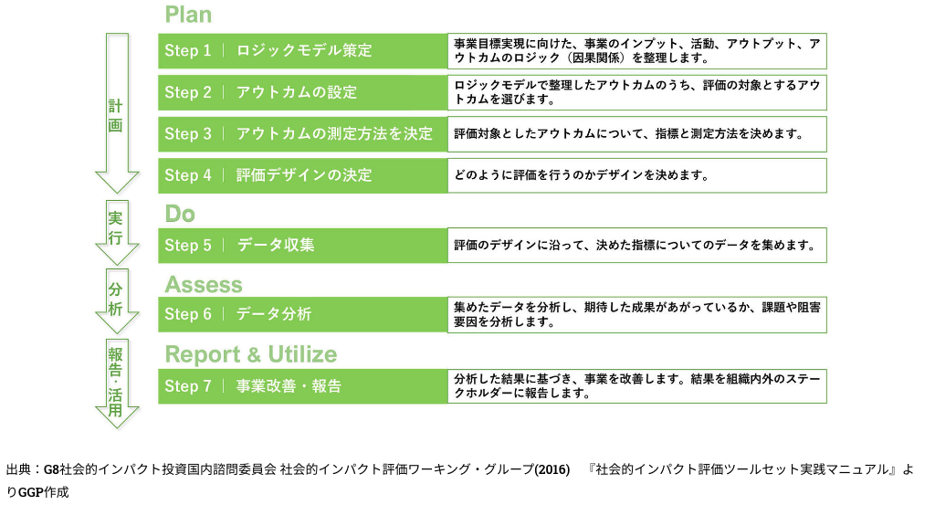
ソーシャルインパクトの評価プロセスの全体像
ソーシャルインパクトの評価は詰まるところ、因果関係の推定
Notes:
https://ggpartners.jp/article/000062.html

Slide 8
Step 1, 2: ロジックモデル、アウトカムの設定
ロジックモデルとは、事業が成果を上げるために必要な要素（因果関係）を体系的に図示化したもの
ロジックモデルはあくまでも仮説であり、それを検証する段階で、あるいは事業遂行の途中で、関係者との協議によって改変されていくもの
例）就労支援事業の場合
Notes:
https://simi.or.jp/tool/logic_model
インプット ：事業活動（諸活動）等を行うために使う資源（ヒト・モノ・カネ）
アウトプット ：事業活動によって変化・効果を生み出すために提供するモノ・サービス
活動 ：モノ・サービスを提供するために行う諸活動
アウトカム ：事業や組織が生み出すことを目的としている変化・効果
+++++++++++++++++++++++++
https://www.siif.or.jp/strategy/impact_management/
https://iris.thegiin.org/introduction/#b1

Slide 9
Step 3: ソーシャルインパクトの測定方法・基準
In order to evaluate its impact, an organization must first decide which things to measure. Although this may seem obvious, determining which performance indicators to measure inputs, outputs and outcomes requires thought about the way an organization’s activities create change, including both the positive change targeted by the organization, and also unintended change.
Impact Management Project、 Value Balancing Alliance (VBA)、インパクト投資の運用原則、HBSのインパクト加重会計
SI, SRは測定基準がバラバラ そのためIRIS,GRI,SASB
ただし収斂は分野レベルに限られる(IFI, 2021?)
Notes:
SROIは、事後事前・期間？
https://socialvalueuk.org/wp-content/uploads/2016/03/IRIS%20and%20SROI%20Overview1.pdf

Slide 10
IRIS, GRI, SASB + SROI
Notes:
IRIS provides standard performance indicators for a range of inputs, activities, and outputs as well as for some outcomes. https://socialvalueuk.org/wp-content/uploads/2016/03/IRIS%20and%20SROI%20Overview1.pdf
SASB (Sustainability Accounting Standards Board)
SASB has similarities to IRIS and the B Corp Framework, but with more integrated design of financial accounting standards. As a result, SASB applies what some view as a higher level of "rigor" or precision to social impact and sustainability measurement.
Whereas IRIS+ is sector-specific (Climate, Diversity & Inclusion, Health, Water), SASB segments by industry vertical (Consumer Goods, Food & Beverage, Healthcare, etc.), using 77 different standards.
GRI (Global Reporting Initiative)
GRI is based in Amsterdam, and its measurement system, the GRI Standards, is a framework for international sustainability reporting. Similar to SASB, GRI Standards are designed for large global organizations.
IRIS does not dictate which indicators an organization should use. Organizations are advised to think this through for themselves, which is why SROI principles come in handy.
https://socialvalueuk.org/wp-content/uploads/2016/03/IRIS%20and%20SROI%20Overview1.pdf

Slide 11
社会的インパクト・マネジメント・イニシアチブ(SIMI)のアウトカム指標データベース (URL)

Slide 12
Step 4
はじめに 1:インパクト評価の 5 つの基本デザイン
１.事前・事後比較デザイン
Notes:
https://www.idcj.jp/9evaluation/sub5_files/impact_eval_jirei_28july2011.pdf

Slide 13
備考
インパクトの特定：
企業の多様なインパクトを包括的に把握したもの
または、プロジェクト・ファンドベースなどで特定の（ポジティブ）インパクトに限定したもの
これらは相互に排他的なものではなく、併用も想定される
データ・手法のコンセンサスなし
海外ではインパクトの評価・認証をする制度・仕組みが生まれつつある
Notes:
言ったもんがち。ESGウオッシュが

Slide 14
参考文献
Harvard Business Review. (2021). ESG Impact Is Hard to Measure — But It’s Not Impossible

Slide 15
Notes:
非財務情報
Deloitte: https://www2.deloitte.com/content/dam/Deloitte/be/Documents/audit/DT-BE-reporting-of-non-financial-info.pdf
Non-financial information is often defined as Environmental, Social, and Corporate Governance (ESG) information, referring to the three central components in measuring the sustainability and societal impact of a company.
CBASE: https://www.hrm-service.net/column/article476/#:~:text=%E9%9D%9E%E8%B2%A1%E5%8B%99%E3%81%AE%E4%BC%81%E6%A5%AD%E4%BE%A1%E5%80%A4%E3%81%A8%E3%81%AF%E3%80%81%E8%B2%A1%E5%8B%99%E8%AB%B8%E8%A1%A8%E3%81%AB,%E5%A4%A7%E3%81%8D%E3%81%8F%E5%BD%B1%E9%9F%BF%E3%81%97%E3%81%A6%E3%81%84%E3%81%BE%E3%81%99%E3%80%82
・自然資本
・社会・関係資本
・人的資本
・知的資本
・製造資本

Slide 16
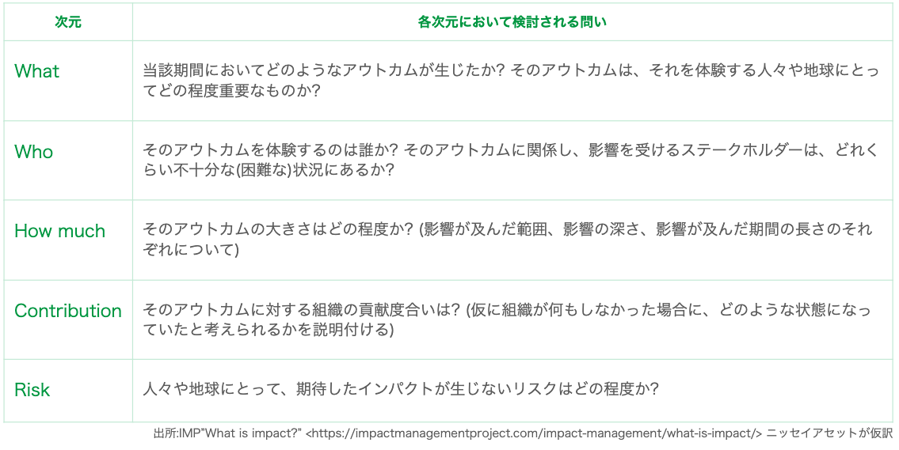
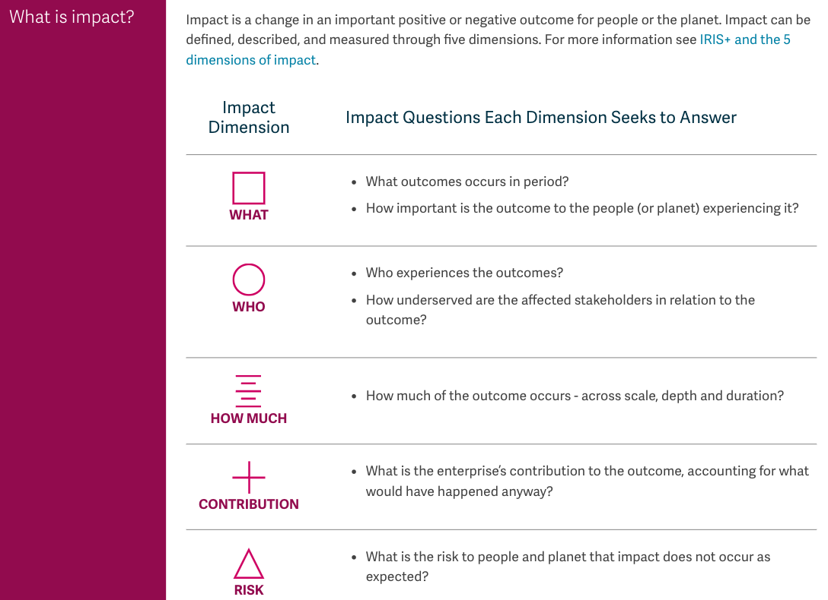

Slide 17
Notes:
https://www.nossadata.com/blog/outcomes-vs-output

Slide 18
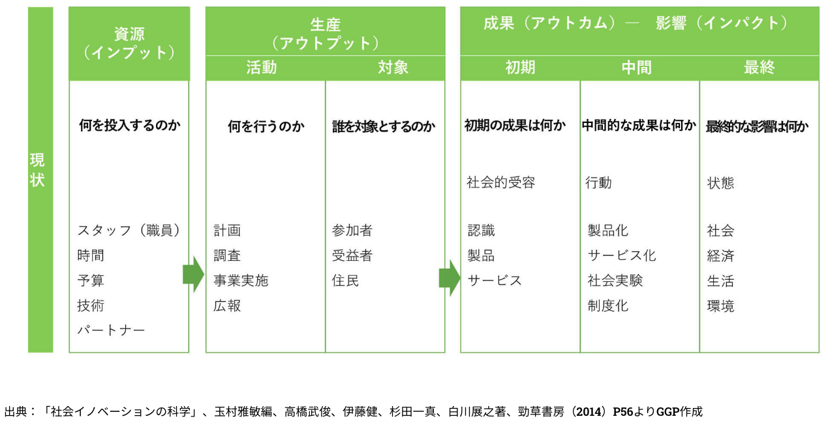
ロジックモデル２
一般的なロジックモデルの図は事業の構成要素を矢印でつなげたツリー型で表現され、

Slide 19
従来の問題点

